Slide 1
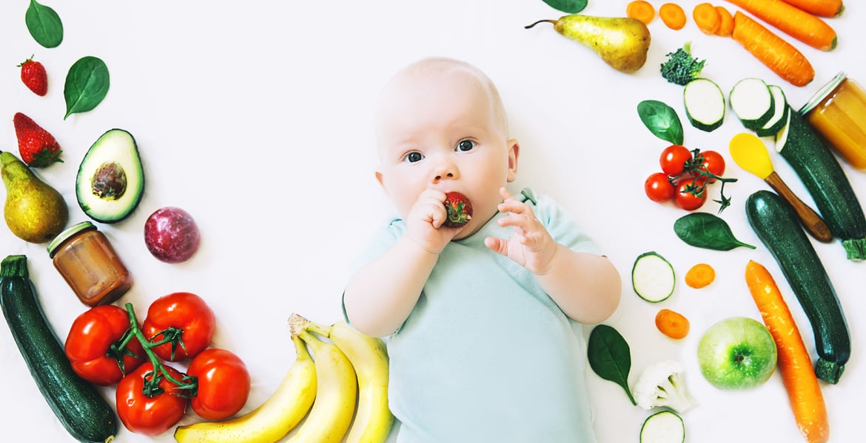
Étude sur l’alimentation dans le monde
Julien Laole
FAO
Changer l’image ?

Slide 2
Contexte
En tant que Data Analyst, nous avons pour mission de
mener différentes analyses d’une étude sur la sous-nutrition
dans le monde.
MEMO :
Rappel de ce que nous devons faire

Slide 3
Méthodologie de l’analyse
MEMO :
Comment j’ai fait mon analyse ?
Attention, il faut s’adapter à l’interlocuteur (pas trop de technique)
Vérifier que l’interlocuteur comprend bien les choses
Penser à commenter les slides pendant la présentation mais à ne pas les lire
Est-ce que le RGPD s’applique dans notre projet ?

Slide 4
1) Proportion de personnes en état de sous-nutrition en 2017
Nombre total d'êtres humains en sous-nutrition : 535 700 000 individus, soit 7.1% de la population mondiale (7,44 milliards d’individus)
#Calcul et affichage du nombre de personnes en état de sous nutrition (année 2017) et son %
nombre_total_humains_sous_nutrition_2017 = ratio_population_en_sous_nutrition_df["sous_nutrition"].sum()
print(f"Nombre total d'êtres humains en sous-nutrition : {nombre_total_humains_sous_nutrition_2017}, soit {ratio_sous_nutrition_mondiale}% de la population mondiale !")
MEMO :
On veut montrer le nombre de personnes et le % de personnes en état de sous-nutrition
=> Expliciter le chiffre

Slide 5
2) Nombre théorique de personnes qui pourraient être nourries en 2017
La sous-nutrition pourrait très bien ne pas exister !
la ration alimentaire moyenne nécessaire est de 2 500 kcal/personne/jour.
En 2017, on aurait pu nourrir approximativement : 8367593851.0 d'êtres humains ! Selon les estimations de l'ONU, la population mondiale en 2017 était d'environs : 7,44 milliards d'individus.
DISPONIBILITE ALIMENTAIRE TOTALE : 20 918 984 627 331 milliers de tonnes
Une personne adulte a besoin en moyenne d’environs 2500 Kcal par jour en nutriments
MEMO :
Chiffre à calculer avec la disponibilité alimentaire
Combien de Kcal par personne et par jour ?
Justification du chiffre

Slide 6
3) Nombre théorique de personnes qui pourraient être nourries uniquement avec les végétaux en 2017
DISPONIBILITE ALIMENTAIRE DES VEGETAUX : 17260764211501 milliers de tonnes
Une personne adulte a besoin en moyenne d’environs 2500 Kcal par jour en nutriments
En 2017, on aurait pu nourrir 6904305684.6 individus : soit 6,9 milliards d'individus !! Selon les estimations de l'ONU, la population mondiale en 2017 était d'environs : 7,44 milliards d'individus.
MEMO :
Même calcul que précédemment mais avec uniquement les végétaux

Slide 7
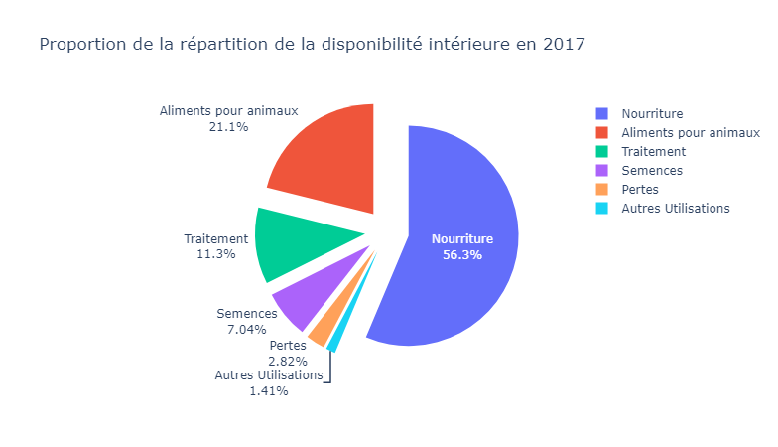
4) Répartition de la disponibilité intérieure
Equation
Production + Importations - Exportations + Variation de stock
=
Disponibilité intérieure
=
Semences + Pertes + Nourriture + Aliments pour animaux + Traitement + Autres utilisations
MEMO :
Donner la part de l’alimentation humaine, animale et perdue (est-ce qu’on peut aussi calculer les autres ?)
=> Graphique ?
Les 2 PARTS IMORTANTES :
Nourriture
Aliments pour animaux

Slide 8
5) Part de l’utilisation des principales céréales entre l’alimentation humaine et animale
MEMO :
Noms des céréales que j’ai récupérés sur le site de la FAO :
Blé
Riz (Eq Blanchi)
Orge
Maïs
Seigle
Avoine
Millet
Sorgho
Céréales,
Autres
Est-ce qu’il ne faut donner que le total ou le détail par céréales et pour les humains et les animaux ?
Je ne sais pas encore, à voir.

Slide 9
6) Liste des 10 pays où la proportion de personnes en état de sous-nutrition est la plus forte en 2017
MEMO :
Graphique ?
Tableau de chiffres ?
À voir

Slide 10
7) Liste des 10 pays qui ont le plus bénéficié de l’aide alimentaire entre 2013 et 2016
MEMO :
Tableau de chiffres ?
Podium ?
À voir

Slide 11
8) Évolution de l’aide alimentaire pour les 5 pays qui en ont le plus bénéficié entre 2013 et 2016
MEMO :
Graphique ?
Tableau de chiffres ?
À voir

Slide 12
9) Liste des 10 pays qui ont la plus forte disponibilité alimentaire par habitant
MEMO :
Graphique ?
Tableau de chiffres ?
Podium ?
À voir

Slide 13
9) Liste des 10 pays qui ont la plus faible disponibilité alimentaire par habitant
MEMO :
Graphique ?
Tableau de chiffres ?
Podium ?
À voir

Slide 14
10) Étude sur le manioc en Thaïlande
MEMO :
Donner la part de personnes en état de sous- nutrition pour ce pays
Regarder les exportations et la production de Manioc
Est-ce que c’est logique ?
Quelle est la disponibilité par habitant pour la Thaïlande ?

Slide 15
11) Analyses complémentaires
MEMO :
Je vais peut-être trouver des choses supplémentaires pendant l’analyse.

Slide 16
Conclusion

